Slide 1


Estimating Project Times and Costs
(25CPE4602)
Lecture 5
Dr. Zahraa Ismail

Slide 2
Introduction
Managers sometimes minimize or avoid the effort to follow through on estimating project time and cost. This attitude is a huge mistake and costly.
There are important reasons to make the effort and bear the cost of estimating for your project:
  To support good decisions
  To schedule work
  To determine how long the project should take and its cost
  To determine whether the project is worth doing
  To develop cash flow needs
  To determine how well the project is progressing
Typical statement in the field is the desire to “have a 95% probability of meeting time and cost estimates.”. Past experience is a good starting point for developing time and cost estimates
Notes:
أحيانًا يُقلل المدراء من الجهد المبذول لمتابعة تقدير وقت وتكلفة المشروع، أو يتجنبونه. هذا الموقف خطأ فادح ومكلف.
هناك أسباب مهمة لبذل الجهد وتحمل تكلفة تقدير تكلفة مشروعك:
لدعم القرارات السليمة
لجدولة العمل
لتحديد المدة التي يجب أن يستغرقها المشروع وتكلفته
لتحديد جدوى المشروع
لتحديد احتياجات التدفق النقدي
لتحديد مدى تقدم المشروع
من الشائع في هذا المجال الرغبة في "الالتزام بتقديرات الوقت والتكلفة بنسبة 95%". تُعد الخبرة السابقة نقطة انطلاق جيدة لوضع تقديرات الوقت والتكلفة.

Slide 3


Project Estimation
Proiect Estimation Defined:
Process of forecastinq or approximating time and cost of completing project deliverables.
Is a trade-off between benefits of better accuracy against costs of increased accuracy.
es of Estimates:
To -down macro estimates: group consensus, mathematical relationships, or analogy (comparison).
Bottom-u micro estimates: based on estimates of elements found in work breakdown structure (WBS).
Notes:
تعريف تقدير المشروع:
عملية التنبؤ أو تقدير وقت وتكلفة إنجاز مخرجات المشروع.
هي مفاضلة بين فوائد تحسين الدقة وتكاليف زيادة الدقة.
أنواع التقديرات:
تقديرات كلية من الأسفل إلى الأعلى: توافق جماعي، علاقات رياضية، أو تشبيه (مقارنة).
تقديرات جزئية من الأسفل إلى الأعلى: تستند إلى تقديرات عناصر هيكل تقسيم العمل (WBS).

Slide 4
Project Estimation
Four As ects of Estimation:
Ranqe: number of potential outcomes that could be expected to occur.
Accuracv: correctness of an estimate.
Precision: deqree of exactness associated with estimate.
Confidence: deqree of trust one has in estimate.
Notes:
النطاق: عدد النتائج المحتملة التي يُتوقع حدوثها.
الدقة: صحة التقدير.
الدقة: مدى دقة التقدير.
الثقة: مدى ثقة الشخص في التقدير.

Slide 5
Factors Influencing the Quality of Estimates (1/2)
Planning Horizon: Estimates of current events are close to 100% accurate but are reduced for more distant events. The accuracy of time and cost estimates should improve as you move from the conceptual phase to the point where individual work packages are defined. Long-duration projects increase the uncertainty in estimates.
Project Complexity: Time to implement new technology has a habit of expanding in an increasing, nonlinear fashion. Sometimes poorly written scope specifications for new technology result in errors in estimating times and costs.
People: The people factor can influence the quality of time and cost estimates. For example, accuracy of estimates depends on the skills of the people making the estimates.
Notes:
أفق التخطيط: تقترب دقة تقديرات الأحداث الجارية من 100%، ولكنها تنخفض في الأحداث الأبعد. من المتوقع أن تتحسن دقة تقديرات الوقت والتكلفة مع الانتقال من المرحلة المفاهيمية إلى مرحلة تحديد حزم العمل الفردية. تزيد المشاريع طويلة الأجل من عدم اليقين في التقديرات.
تعقيد المشروع: يتسع نطاق تطبيق التكنولوجيا الجديدة بشكل متزايد وغير خطي. في بعض الأحيان، تؤدي مواصفات نطاق التكنولوجيا الجديدة المكتوبة بشكل سيء إلى أخطاء في تقدير الأوقات والتكاليف.
الموظفون: يمكن أن يؤثر عامل الموظفين على جودة تقديرات الوقت والتكلفة. على سبيل المثال، تعتمد دقة التقديرات على مهارات الأشخاص الذين يُعدّونها.

Slide 6
Factors Influencing the Quality of Estimates (2/2)
Project Structure and Organization: Which project structure is chosen to manage the project will influence time and cost estimates.
Padding Estimates: In some cases, people are inclined to pad estimates
(increase the probability and reduce the risk of being late). This phenomenon causes some managers or owners to call for a 10 –15% cut in
time and/or cost for the project. Of course, the next time the game is
played, the person estimating cost and/or time will pad the estimate to
20% or more.
Organization Culture: Organizations vary in the importance they attach to
estimates. Their culture shapes every dimension of project management; estimating is not immune to this influence.
Other Factors: Finally, non-project factors can impact time and cost
estimates. For example, equipment down-time can alter time estimates.
National holidays, vacations, and legal limits can influence project
estimates. Project priority can influence resource assignment and impact time and cost.
Notes:
هيكل المشروع وتنظيمه: يؤثر هيكل المشروع المُختار لإدارة المشروع على تقديرات الوقت والتكلفة.
زيادة التقديرات: في بعض الحالات، يميل البعض إلى زيادة التقديرات (زيادة احتمالية التأخير وتقليله). تدفع هذه الظاهرة بعض المديرين أو المالكين إلى المطالبة بتخفيض الوقت و/أو التكلفة للمشروع بنسبة تتراوح بين 10% و15%. وبطبيعة الحال، في المرة التالية التي تُجرى فيها العملية، سيقوم الشخص الذي يُقدّر التكلفة و/أو الوقت بزيادة التقدير إلى 20% أو أكثر.
ثقافة المؤسسة: تختلف المؤسسات في الأهمية التي تُوليها للتقديرات. تُشكّل ثقافتها جميع أبعاد إدارة المشاريع؛ والتقدير ليس بمنأى عن هذا التأثير. عوامل أخرى: أخيرًا، يمكن أن تؤثر العوامل غير المتعلقة بالمشروع على تقديرات الوقت والتكلفة. على سبيل المثال، يمكن أن يُغيّر تعطل المعدات تقديرات الوقت. يمكن أن تؤثر العطلات الرسمية والإجازات والقيود القانونية على تقديرات المشروع. يمكن أن تؤثر أولوية المشروع على تخصيص الموارد وتؤثر على الوقت والتكلفة.

Slide 7
Estimating Guidelines for Times, Costs & Resources (1/3)
A manager can follow (7) guidelines to develop useful work package estimates:
  Responsibility: At the work package level, estimates should be made by the person(s) most familiar with the task.
  Use several people to estimate: It is well known that a cost or time estimate usually has a better chance of being reasonable and realistic when several people with relevant experience and/or knowledge of the task are used (sometimes called “crowd- sourcing”).
Notes:
يمكن للمدير اتباع (7) إرشادات لوضع تقديرات مفيدة لحزمة العمل:
المسؤولية: على مستوى حزمة العمل، يجب أن يقوم الشخص (أو الأشخاص) الأكثر دراية بالمهمة بوضع التقديرات.
استعانة بعدة أشخاص للتقدير: من المعروف أن تقدير التكلفة أو الوقت عادةً ما يكون أكثر منطقية وواقعية عند الاستعانة بعدة أشخاص ذوي خبرة و/أو معرفة ذات صلة بالمهمة (يُطلق عليه أحيانًا "التعهيد الجماعي").

Slide 8
Estimating Guidelines for Times, Costs & Resources (2/3)
Normal conditions: When task time, cost, and resource estimates are determined, they should be based on normal conditions, efficient methods, and a normal level of resources.
Time units: Specific time units to use should be selected early in the development phase of the project network. All task time estimates need consistent time units. Estimates of time must consider whether normal time is represented by calendar days, workdays, workweeks, person days, single shift, hours, minutes, etc. In practice the use of workdays is the dominant choice for expressing task duration.
Independence: Estimators should treat each task as independent of other tasks that might be integrated by the WBS.
Notes:
الظروف العادية: عند تحديد تقديرات وقت المهمة وتكلفتها ومواردها، ينبغي أن تستند إلى الظروف العادية، والأساليب الفعالة، ومستوى الموارد العادي.
وحدات الوقت: ينبغي اختيار وحدات زمنية محددة للاستخدام في مرحلة مبكرة من تطوير شبكة المشروع. تتطلب جميع تقديرات وقت المهمة وحدات زمنية متسقة. يجب أن تأخذ تقديرات الوقت في الاعتبار ما إذا كان الوقت العادي مُمثلاً بالأيام التقويمية، أو أيام العمل، أو أسابيع العمل، أو أيام العمل الفردية، أو الوردية الواحدة، أو الساعات، أو الدقائق، إلخ. عمليًا، يُعد استخدام أيام العمل الخيار السائد للتعبير عن مدة المهمة.
الاستقلالية: يجب على المُقدّرين التعامل مع كل مهمة على أنها مستقلة عن المهام الأخرى التي قد يتم دمجها في هيكل تقسيم العمل.

Slide 9
Estimating Guidelines for Times, Costs & Resources (3/3)
Contingencies: Work package estimates should not include allowances for contingencies. The estimate should assume normal or average conditions even though every work package will not materialize as planned. For this reason, top management needs to create an extra fund for contingencies that can be used to cover unforeseen events.
Adding risk assessment to the estimate helps to avoid surprises to stakeholders: Some tasks carry more time and cost risks than others. For example, a new technology usually carries more time and cost risks than a proven process. Simply identifying the degree of risk lets stakeholders consider alternative methods and alter process decisions. A simple breakdown by optimistic, most likely, and pessimistic for task time could provide valuable information regarding time and cost.
Notes:
الطوارئ: ينبغي ألا تتضمن تقديرات حزمة العمل مخصصات للطوارئ. ينبغي أن يفترض التقدير ظروفًا طبيعية أو متوسطة حتى لو لم تتحقق جميع حزم العمل كما هو مخطط لها. لهذا السبب، تحتاج الإدارة العليا إلى إنشاء صندوق إضافي للطوارئ يُستخدم لتغطية الأحداث غير المتوقعة.
تساعد إضافة تقييم المخاطر إلى التقدير على تجنب المفاجآت لأصحاب المصلحة: فبعض المهام تنطوي على مخاطر زمنية وتكلفة أعلى من غيرها. على سبيل المثال، عادةً ما تنطوي التقنية الجديدة على مخاطر زمنية وتكلفة أعلى من عملية مجربة. إن تحديد درجة المخاطر ببساطة يتيح لأصحاب المصلحة النظر في طرق بديلة وتعديل قرارات العملية. يمكن أن يوفر تقسيم بسيط إلى متفائل، وأكثر احتمالاً، ومتشائمًا لوقت المهمة معلومات قيّمة حول الوقت والتكلفة.

Slide 10
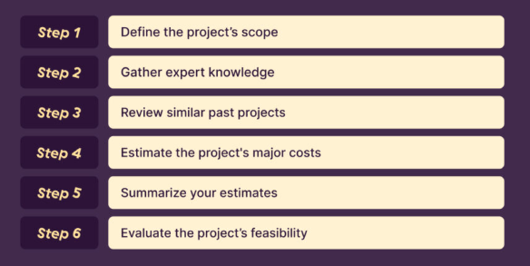
How to do top-down estimating ?
Notes:
tep #1: Define the project’s scope
What are the overall goals of the project?
Thinking of deliverables and key objectives will help you define the broad parameters of your project. With this information, you can get an idea of the general costs of the project.
Step #2: Gather expert knowledge
Talk to experienced team members who have worked on similar projects to get more precise with your estimates.
Their input will get you closer to the project’s actual costs, including any potential risks or expenses you might have overlooked.
Step #3: Review similar past projects
Analyzing information from similar projects can help you create quick, data-based cost estimates.
With a feature like Toggl Track’s Project Dashboard, that’s super easy.
To access the Project Dashboard, log in to your Toggl Track account and go to Projects on the left sidebar.
There, you’ll see your project’s time, costs, and an automated forecast to get a clear picture of the project’s performance.
With these insights, you get even closer to nailing your top-down estimate.
Step #4: Estimate the project’s major costs
Using all this knowledge you’ve gained, it’s time to make general cost estimates.
What are the major expenses of your project?
Labor, materials, equipment, etc. Put a price on them without focusing too much on precision, as this is just a rough estimate.
Step #5: Summarize your estimates
Once you’ve estimated your major costs, put them all together so you get your estimation of the total cost of your project.
Step #6: Evaluate the project’s feasibility
The last step is to decide if your project is feasible.
Does your top-down estimate align with the available budget? Does the project look profitable?
If yes, you should continue with a more detailed cost estimate and start working on your project.

Slide 11
Methods for Estimating Project Times and Costs (1/5)
Top-Down Approaches for Estimating Project Times and Costs
  Consensus Methods: This typically involves a meeting where experts discuss, argue, and ultimately reach a decision as to their best guess estimate. For more accurate results, Delfi Method is used; where group of experts respond to estimate questionnaires anonymously, and they are provided with a summary of opinions. Then, they are then encouraged to reconsider, and if appropriate, to change their previous estimate in light of the replies of other experts. After 2 or 3 rounds it is believed that the group will converge toward the best decisions.
  Ratio Methods: (sometimes called parametric) usually use ratios, unit of certain parameters (cost, time for ex.), to estimate project times or costs. It is used in the concept or “need” phase of a project to get an initial duration and cost estimate for the project.
Notes:
طرق الإجماع: تتضمن عادةً اجتماعًا يناقش فيه الخبراء ويتجادلون، ويتوصلون في النهاية إلى قرار بشأن أفضل تقدير. للحصول على نتائج أكثر دقة، تُستخدم طريقة دلفي؛ حيث يجيب مجموعة من الخبراء على استبيانات التقدير دون الكشف عن هويتهم، ويُزودون بملخص لآرائهم. بعد ذلك، يُشجعون على إعادة النظر، وإذا لزم الأمر، تغيير تقديراتهم السابقة في ضوء ردود خبراء آخرين. بعد جولتين أو ثلاث، يُعتقد أن المجموعة ستتقارب نحو أفضل القرارات.
طرق النسبة: (وتسمى أحيانًا البارامترية) تستخدم عادةً النسب، وهي وحدة من معلمات معينة (التكلفة والوقت على سبيل المثال)، لتقدير أوقات أو تكاليف المشروع. تُستخدم في مرحلة المفهوم أو "الحاجة" للمشروع للحصول على تقدير أولي للمدة والتكلفة للمشروع.

Slide 12
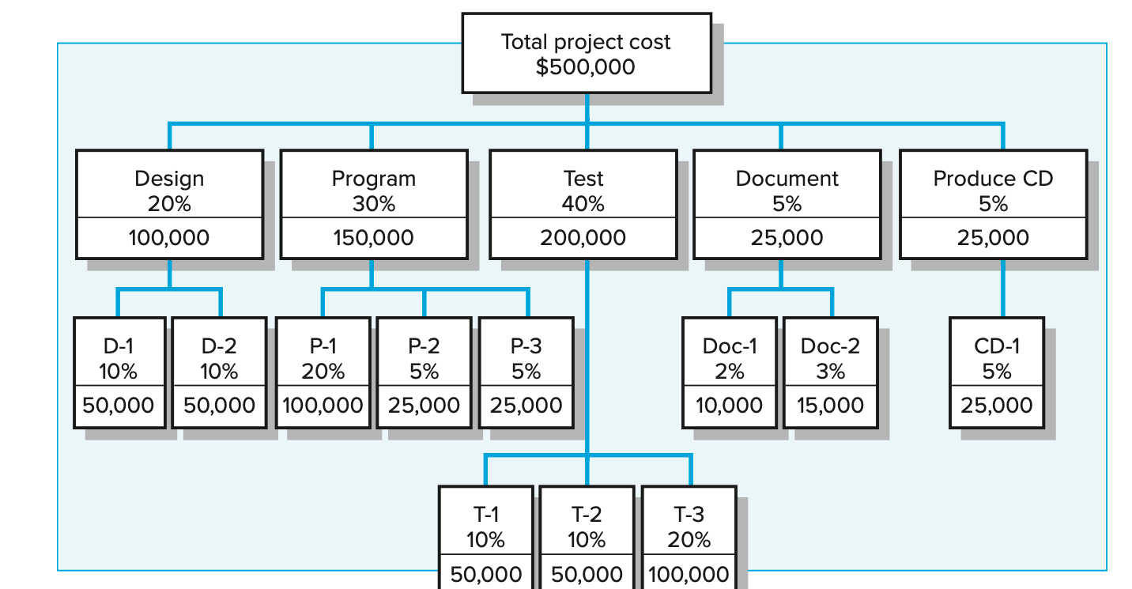
Methods for Estimating Project Times and Costs
(2/5)
Top-Down Approaches for Estimating Project Times and Costs (cont)
3. Apportion Methods: This method is an extension to the ratio method. Apportionment is used when projects closely follow past projects in features and costs. Given good historical data, estimates can be made quickly with little effort and reasonable accuracy. This method is very common in projects that are relatively standard but have some small variation or customization.
Example
Notes:
طرق التوزيع: تُعدّ هذه الطريقة امتدادًا لطريقة النسبة. تُستخدم هذه الطريقة عندما تكون المشاريع قريبة من المشاريع السابقة من حيث الميزات والتكاليف. في حال توفر بيانات تاريخية جيدة، يُمكن إجراء التقديرات بسرعة وبجهد بسيط ودقة معقولة. تُعد هذه الطريقة شائعة جدًا في المشاريع القياسية نسبيًا، ولكنها تتضمن بعض التغييرات أو التخصيصات الطفيفة.

Slide 13
Methods for Estimating Project Times and Costs
(3/5)
Top-Down Approaches for Estimating Project Times and Costs (cont)
4. Learning Curves: Some projects require that the same task, group of tasks be repeated several times. Managers know intuitively that the time to perform a task improves with repetition. This phenomenon is especially true of tasks that are labor intensive. From empirical evidence across all industries, the pattern of this improvement has been quantified in the learning curve; which is described by the following relationship:
Each time the output quantity doubles, the unit labor hours are reduced at a constant rate
Notes:
منحنيات التعلم: تتطلب بعض المشاريع تكرار نفس المهمة أو مجموعة المهام عدة مرات. يدرك المدراء بديهيًا أن وقت إنجاز المهمة يتحسن مع التكرار. وتنطبق هذه الظاهرة بشكل خاص على المهام كثيفة العمالة. واستنادًا إلى الأدلة التجريبية في جميع القطاعات، تم قياس نمط هذا التحسن كميًا في منحنى التعلم؛ والذي يُوصف بالعلاقة التالية:
في كل مرة تتضاعف فيها كمية الإنتاج، تنخفض ساعات العمل بمعدل ثابت.

Slide 14
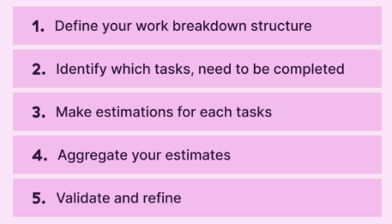
How to do bottom-up estimating ?
Notes:
Step #1: Define your work breakdown structure (WBS)
A work breakdown structure outlines the project’s tasks organized in hierarchical order.
There are two main types of WBS:
Deliverable-based, which outlines the relationship between project deliverables and project scope.
Phase-based, which outlines your project’s typical phases.
The goal of a WBS is to make the project easier to manage by breaking it down into smaller tasks.
For example, let’s say you want to create a WBS. This is your big project, and you break it down into the following smaller tasks:
Define the project’s scope, deliverables, and timeframe
List all major deliverables
Break down each major deliverable into smaller work packages
Add timeframes for each work package and organize them in hierarchical order
Assign WBS codes to each work package to identify them more easily
Review your WBS with your project team and make changes if necessary
That’s how you break down your project into small tasks so it’s easier to estimate.
Step #2: Identify which tasks need to be completed
To get even more precise in your estimates, break down each work package into detailed tasks.
Estimating a task is simpler as it involves fewer dependencies and usually needs a single resource.
At this point, you want to get in as much detail as possible. The more specific you are about each task, your estimates will be more accurate.
Step #3: Estimate each task
Now that you have your detailed tasks, it’s time to estimate them.
Toggl Track can help you with this.
It’s a time-tracking tool that helps track your team’s time. By reviewing similar past projects and tasks you can easily come up with estimates for a new project’s tasks.
By using the Reporting feature, you get clear and insightful data about the time and cost of your past tasks.
You can do this in two ways:
Go to Reports and then Summary Report.
Then, use the Project filter to choose a similar past project and see the task breakdown.
Go to Projects.
Select the project you want to view, and there’s the task breakdown that you can use to create your estimates.
Step #4: Aggregate your estimates
After you’ve estimated each task based on Toggl Track’s detailed reports, you can add them up to get the overall project estimate.
This sum of individual task estimates is as accurate as possible when estimating your project.
To help you create estimates faster, we made this free Project Estimate Template which breaks down project tasks in detail.
Step #5: Validate and refine
All that’s left to do now is to review your estimates.
It’s a good idea to have other pairs of eyes look over them to make sure you haven’t missed anything.
Share your project estimates with team members, gather their feedback, and refine where necessary.
And that’s it! Your bottom-up estimates are ready, and you’re on your way to another successful project.

Slide 15
Methods for Estimating Project Times and Costs
(4/5)
Bottom-Up Approaches for Estimating Project Times and Costs
  Template Methods: If the project is like past projects, the costs from past projects can be used as a starting point for the new project. Differences in the new project can be noted and past times and costs adjusted to reflect these differences. Development of such templates in a database can quickly reduce estimate errors.
  Parametric Procedures Applied to Specific Tasks: Just as parametric techniques such as cost per square foot can be the source of top- down estimates, the same technique can be applied to specific tasks.
  Range Estimating: It works best when work packages have significant uncertainty associated with the time or cost to complete, it is a wise policy to require (3) time estimates (low, average, and high). To do so, having a group determine these times (or cost) gives best results. The judgment of others in a group helps to moderate extreme perceived risks associated with a time or cost estimate. Involving others in making activity estimates gains credibility to the estimate. This method is popular in software and new product projects where up-front requirements are fuzzy and not well known.
Notes:
أساليب النماذج: إذا كان المشروع مشابهًا لمشاريع سابقة، يُمكن استخدام تكاليف المشاريع السابقة كنقطة انطلاق للمشروع الجديد. يُمكن ملاحظة الاختلافات في المشروع الجديد وتعديل الأوقات والتكاليف السابقة لتعكس هذه الاختلافات. يُمكن لتطوير هذه النماذج في قاعدة بيانات أن يُقلل بسرعة من أخطاء التقدير.
الإجراءات البارامترية المُطبقة على مهام مُحددة: كما يُمكن أن تكون الأساليب البارامترية، مثل تكلفة القدم المربع، مصدرًا للتقديرات التنازلية، يُمكن تطبيق نفس الأسلوب على مهام مُحددة.
تقدير النطاق: يُحقق هذا الأسلوب أفضل النتائج عندما تكون حزم العمل مُحاطة بعدم يقين كبير مُرتبط بوقت أو تكلفة الإنجاز، ومن الحكمة طلب (3) تقديرات زمنية (منخفضة، ومتوسطة، وعالية). للقيام بذلك، فإن تحديد هذه الأوقات (أو التكلفة) من قِبل مجموعة يُعطي أفضل النتائج. يُساعد رأي الآخرين في المجموعة على التخفيف من المخاطر المُتصورة الشديدة المُرتبطة بتقدير الوقت أو التكلفة. إن إشراك الآخرين في وضع تقديرات الأنشطة يُعزز مصداقية التقدير. تُعتبر هذه الطريقة شائعة في مشاريع البرمجيات والمنتجات الجديدة حيث تكون المتطلبات المُسبقة غامضة وغير معروفة جيدًا.

Slide 16
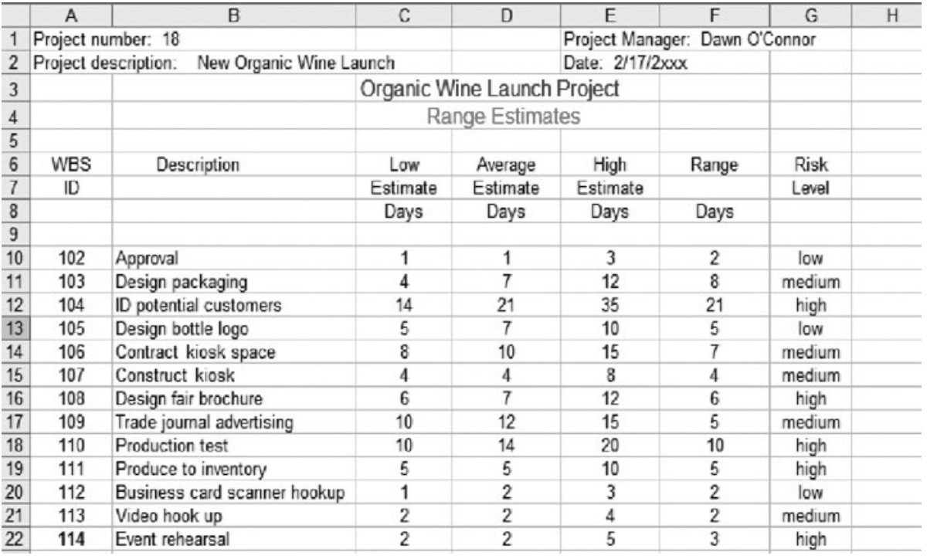
Methods for Estimating Project Times and Costs
(5/5)
Range Estimating Template Example

Slide 17
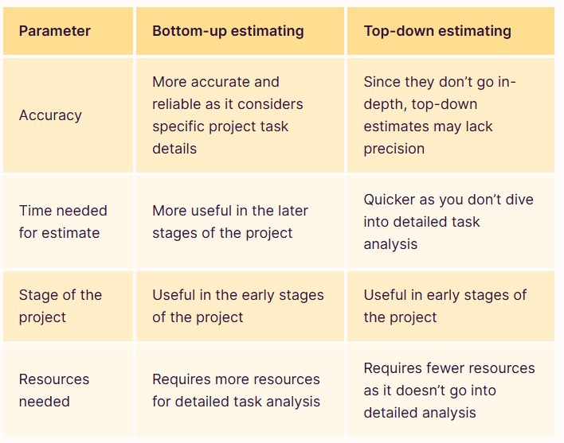
Comparison between Top-Down and Bottom-Up Estimates

Slide 18



Conditions for referrin To -Down or Bottom-U
Time and Cost Estimates
Methods for Estimating Project Times and Costs
Strategic decision making Cost and time important High uncertainty | X
Internal, small project Fixed-price contract | X | X
Customer wants details Unstable scope |  | X
Micro estimating methods are usually more accurate than macro methods

Slide 19
Types of Costs (1/2)
Assuming work packages are defined, detailed cost estimates can be made. Here are typical kinds of costs found in a project:
  Direct costs
    Labor c. Equipment
    Materials d. Other
  Direct project overhead costs
  General and administrative (G&A) overhead costs

Slide 20
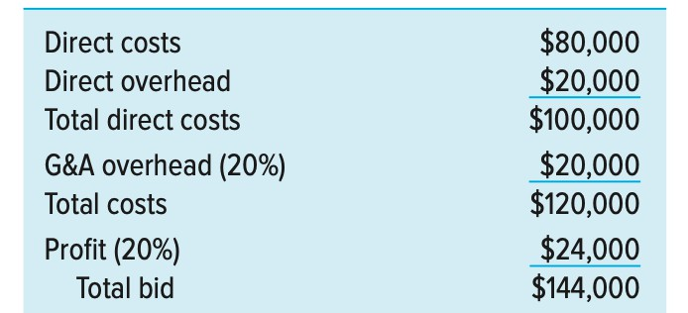
Types of Costs (2/2)
Direct Costs: They are chargeable to a specific work package. These costs represent real cash outflows and must be paid as the project progresses; therefore, direct costs are usually separated from overhead costs.
Direct Project Overhead Costs: Direct overhead rates more closely pinpoint which resources of the organization are being used in the project (ex., cost of lighting, heating for the workspace, …). It can be tied to project deliverables or work packages. Although overhead is not an immediate out- of- pocket expense, it is real and must be covered in the long run if the firm is to remain viable.
General and Administrative (G&A) Overhead Costs: These represent organization costs that are not directly linked to a specific project. These costs are carried for the duration of the project. Allocation of G&A costs varies from organization to organization. However, G&A costs are usually allocated as a percent of total direct cost, or a percent of the total of a specific direct cost such as labor, materials, or equipment.
Notes:
التكاليف المباشرة: تُضاف إلى حزمة عمل محددة. تُمثل هذه التكاليف تدفقات نقدية خارجية حقيقية، ويجب دفعها مع تقدم المشروع؛ لذلك، عادةً ما تُفصل التكاليف المباشرة عن التكاليف العامة.
التكاليف العامة المباشرة للمشروع: تُحدد معدلات التكاليف العامة المباشرة بدقة موارد المؤسسة المُستخدمة في المشروع (مثل تكلفة الإضاءة، وتدفئة مكان العمل، إلخ). ويمكن ربطها بمخرجات المشروع أو حزم العمل. على الرغم من أن التكاليف العامة ليست مصروفًا مباشرًا مباشرًا، إلا أنها حقيقية ويجب تغطيتها على المدى الطويل لضمان استمرارية الشركة.
التكاليف العامة والإدارية: تُمثل هذه التكاليف تكاليف المؤسسة غير المرتبطة مباشرةً بمشروع مُحدد. تُحمل هذه التكاليف طوال مدة المشروع. يختلف تخصيص تكاليف التكاليف العامة والإدارية من مؤسسة لأخرى. ومع ذلك، عادةً ما تُخصص تكاليف التكاليف العامة والإدارية كنسبة مئوية من إجمالي التكلفة المباشرة، أو كنسبة مئوية من إجمالي تكلفة مباشرة مُحددة مثل العمالة أو المواد أو المعدات.

Slide 21
Refining Estimates
In order to compensate for the problem of actual cost and schedule exceeding estimates, some project managers adjust total costs by some multiplier (ex.: 20%). The need for adjusting original estimates by 20% or even 100% although investing so much time and energy on detailed estimates can be due to the following reasons:
  Interaction costs are hidden in estimates
  Normal conditions do not apply
  Things go wrong on projects
  Changes in project scope and plans.
  Overly optimistic
  Strategic misrepresentation
Effective organizations adjust estimates of specific tasks once risks, resources, and particulars of the situation have been more clearly defined.
They recognize that the rolled- up estimates generated from a detailed estimate based on the WBS are just the starting point.
18
Notes:
للتعويض عن مشكلة تجاوز التكلفة الفعلية والجدول الزمني للتقديرات، يُعدّل بعض مديري المشاريع إجمالي التكاليف بمضاعف معين (مثل: ٢٠٪). قد ترجع الحاجة إلى تعديل التقديرات الأصلية بنسبة ٢٠٪ أو حتى ١٠٠٪، رغم استثمار الكثير من الوقت والجهد في تقديرات تفصيلية، إلى الأسباب التالية:
إخفاء تكاليف التفاعل في التقديرات
عدم تطبيق الظروف العادية
سوء سير العمل في المشاريع
تغييرات في نطاق المشروع وخططه
التفاؤل المفرط
التضليل الاستراتيجي
تُعدّل المنظمات الفعّالة تقديرات مهام محددة بمجرد تحديد المخاطر والموارد وتفاصيل الموقف بشكل أوضح.

Slide 22
Creating a Database for Estimating
The best way to improve estimates is to collect and archive data on past project estimates and actuals.
Saving historical data (estimates and actuals) provides a knowledge base for improving project time and cost estimating. Creating an estimating database is a “best practice” among leading project management organizations.
The estimator then makes any necessary adjustments concerning the materials, labor, and equipment; whenever required.
The quality of the database estimates depends on the experience of the estimators, but over time the data quality should improve

Slide 23
Assignement 3
Why are accurate estimates critical to effective project management?
How does the culture of an organization influence the quality of estimates?
What are the differences between bottom-up and top-down estimating approaches?
Under what conditions would you prefer one over the other?
What are the major types of costs?

Slide 24
Exercise 3 (1/2)
Calculate the direct cost of labor for a project team member using the following data:
  Hourly rate: $40/hr b. Hours needed: 80
c. Overhead rate: 40%
2. Mrs. Tolstoy and her husband, Serge, are planning their dream house. The lot for the house sits high on a
hill with a beautiful view of the Appalachian Mountains. The plans show the size of the house to be 2,900
square feet. The average price for a lot and house similar to this one has been $120 per square foot.
Fortunately, Serge is a retired plumber and feels he can save money by installing the plumbing him- self.
Mrs. Tolstoy feels she can take care of the interior decorating.
The following average cost information is available from a local bank that makes loans to local contractors
and dispenses progress payments to contractors when specific tasks are verified as complete.
24% Excavation and framing complete 8% Roof and fireplace complete
3% Wiring roughed in
6% Plumbing roughed in
5% Siding on
17% Windows, insulation, walks, plaster, and garage complete
9% Furnace installed
4% Plumbing fixtures installed
10% Exterior paint, light fixtures installed, finish hardware installed
6% Carpet and trim installed 4% Interior decorating
4% Floors laid and finished
What is the estimated cost for the Tolstoys’ house if they use contractors to complete all of the house?
Estimate what the cost of the house would be if the Tolstoys use their talents to do some of the work themselves.
21

Slide 25
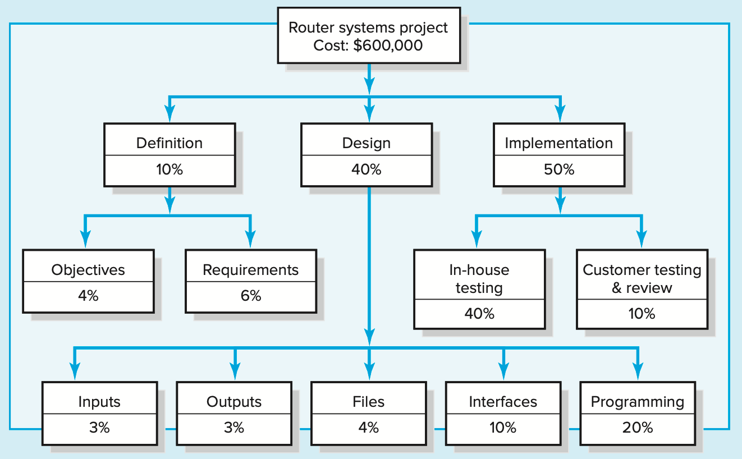
Exercise 3 (2/2)
3. The following figure is a project WBS with cost apportioned by percentages. If the total project cost is estimated to be $600,000, what are the estimated costs for the following deliverables?
a. Design b. Programming c. In-house testing
22

